Slide 1
Презентация проекта «Моя малая Родина»
Учитель начальных классов МБОУ СОШ №18 г.Астрахани
Хлямина С.Ж

Slide 2
Мы собирали материал к проекту «Моя малая Родина»
Вот что у нас получилось!

Slide 3
Мы составили большую книгу проектов и вложили туда все свои работы.
Нам очень понравилось работать над этой темой.
Многие ученики опубликовали свои проекты в интернете.
Поиск информации продолжается!

Slide 4
Из проекта Петровой Людмилы:
«Ведь, как известно, родина - это не просто место рождения, это то с чем связаны лучшие моменты детства, где папа и мама молоды и красивы, где объедаешься самыми вкусными бабушкиными пирожками, где отчий дом, пусть не современный и без евроремонта, но самый теплый и любимый, где навеки остается твоя душа. И для меня это моя малая родина - МОЯ АСТРАХАНЬ.»

Slide 5
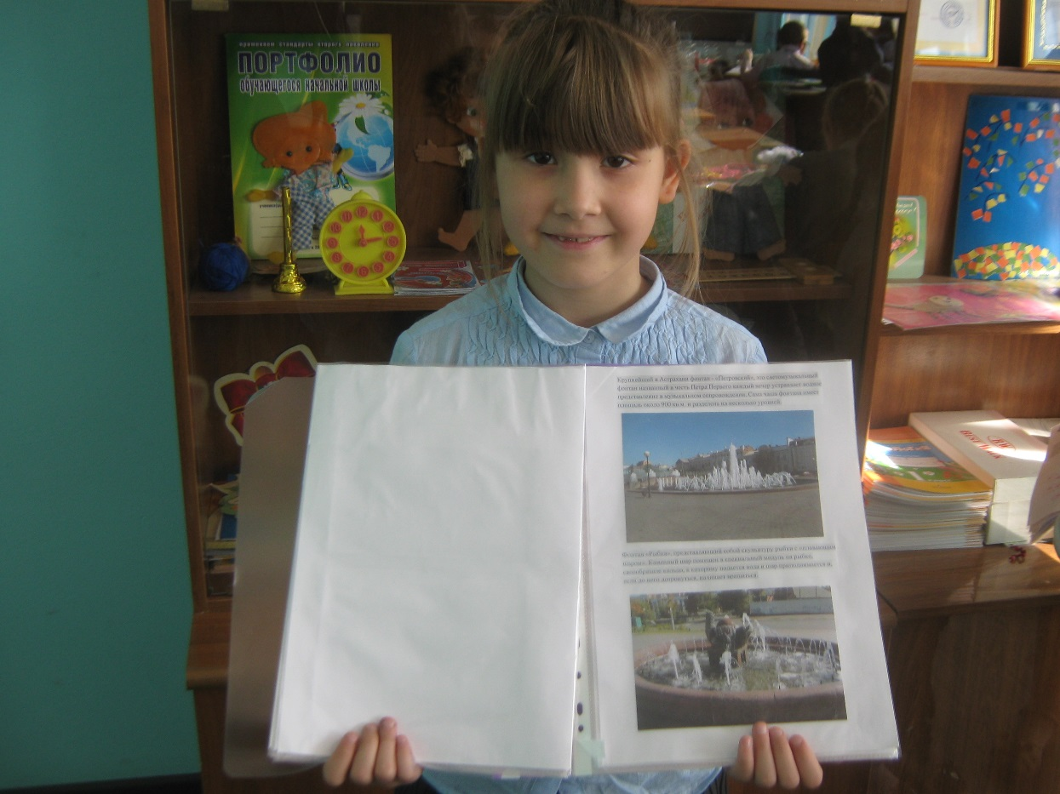
Презентация проекта «Моя малая Родина»
Петрова Людмила

Slide 6
Из проекта Макарова Сергея:
Мой город, ты мне с каждым днем дороже
Такого в целом мире не сыскать!
Ведь ты столица Нижнего Поволжья.
Здесь родились мои отец и мать.

Slide 7
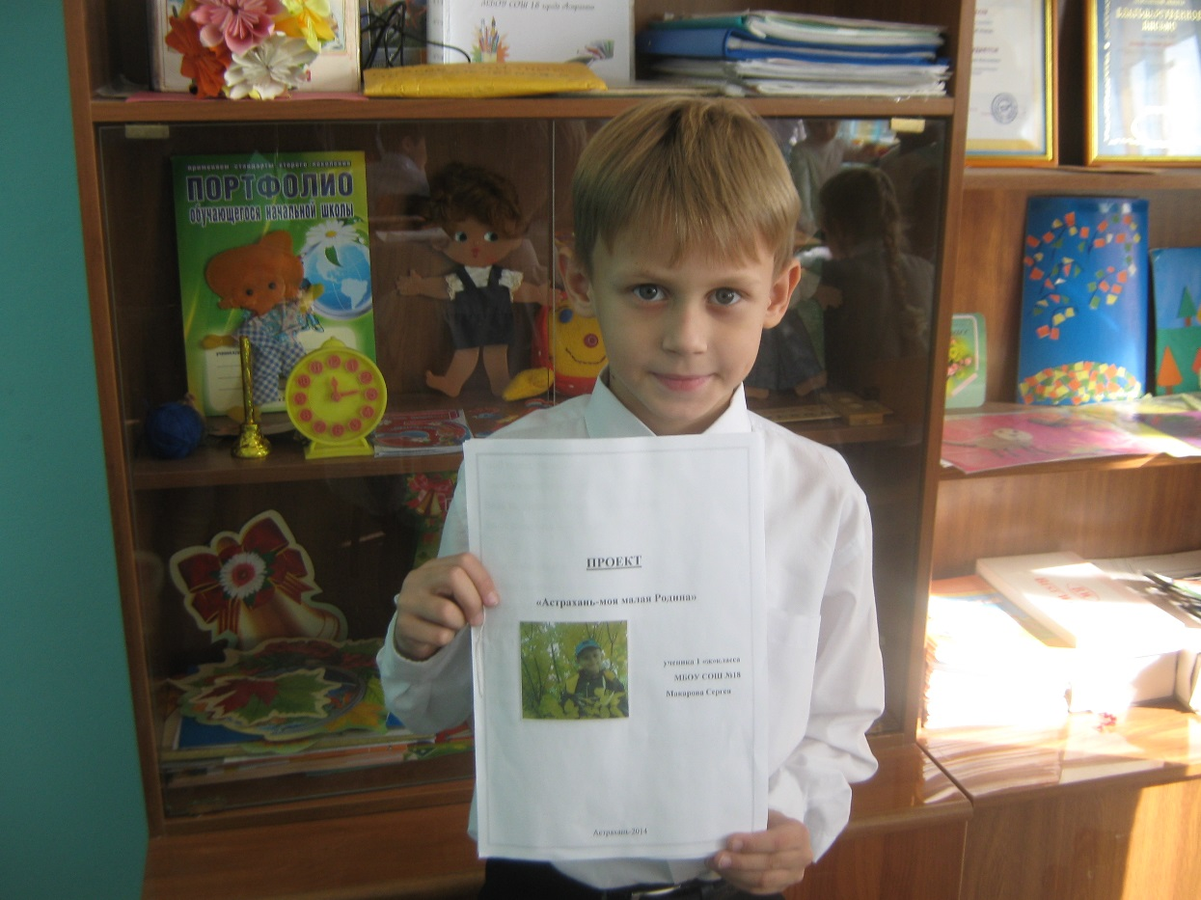
Презентация проекта «Моя малая Родина»
Макаров Сергей

Slide 8
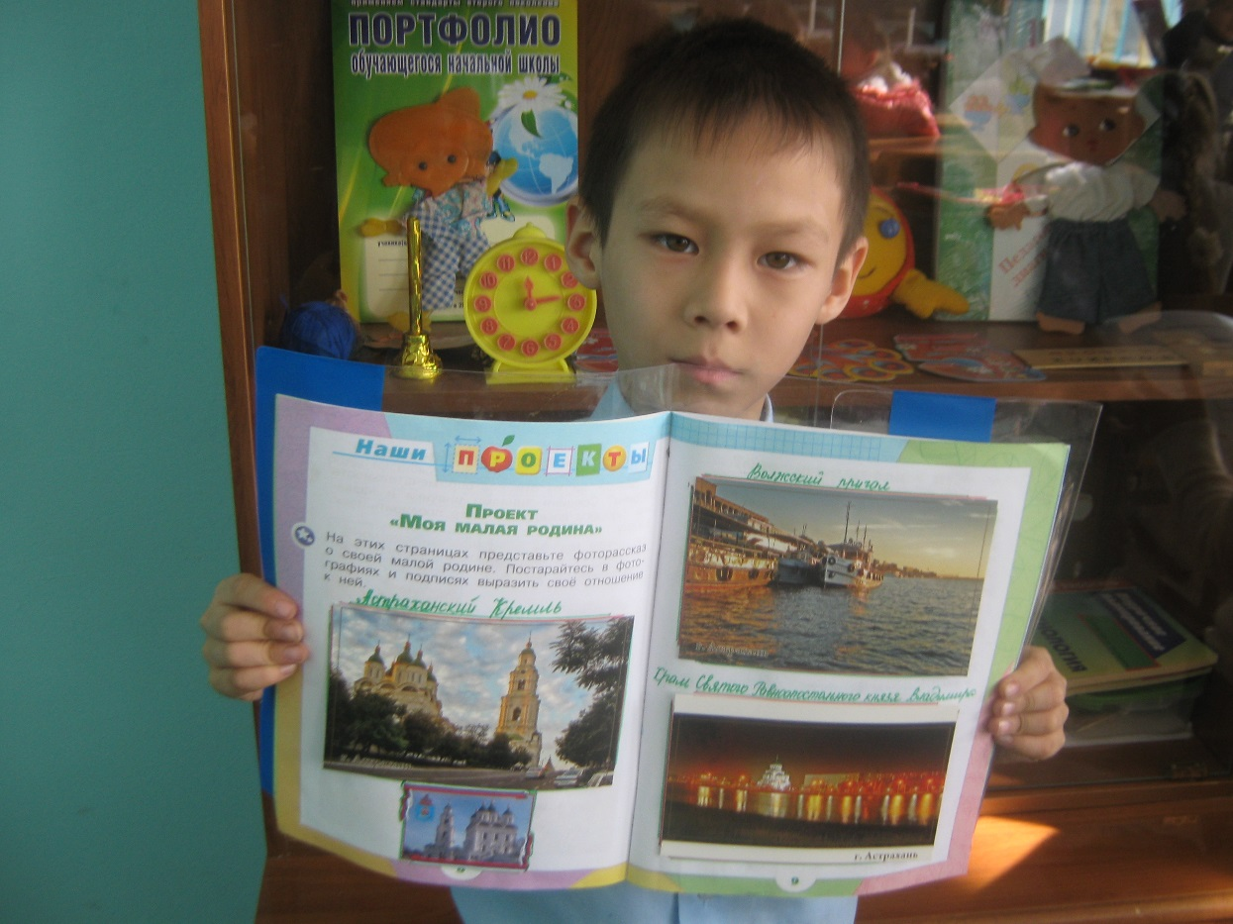
Презентация проекта «Моя малая Родина»
Дусембаев Карим

Slide 9
Ты, Астрахань, живешь, соединяя
В себе народы, страны и века
И много тайн о прошлом зная,
Стремится к Каспию река.

Slide 10
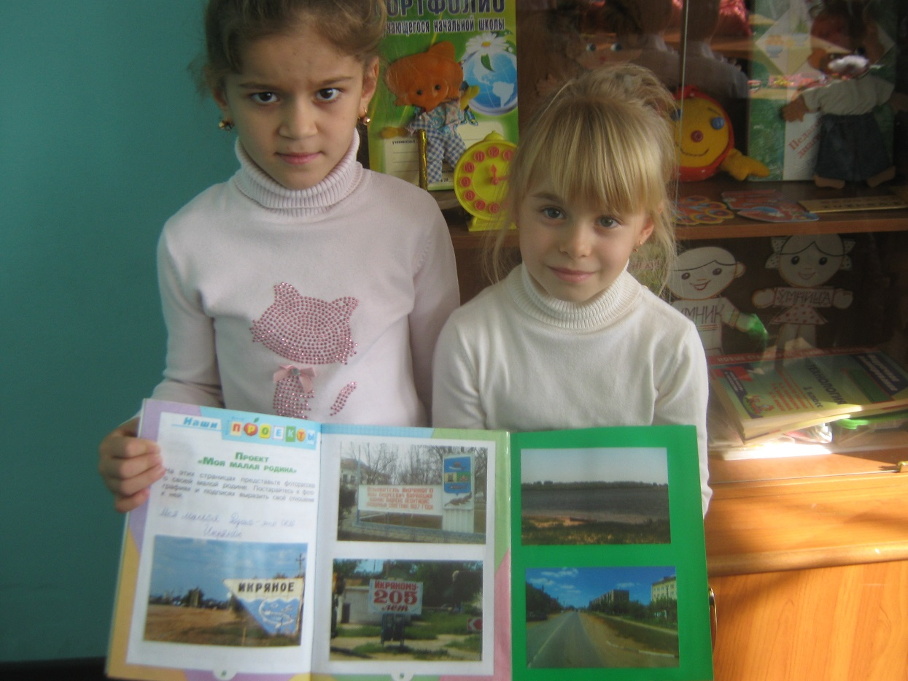
Презентация проекта «Моя малая Родина»
Фомина Екатерина

Slide 11
Златые купола, кремля колокола,
Слышны из сердца города до дальнего села,
И звуками полна, несёт их вдаль волна
И в этом вся ты Астрахань, родимая земля.
За столетья тебя не сломили ни пушки, ни стрелы,
И не смог тебя враг полонить даже жизни ценой,
Колокольными звонами вольное сердце летело,
Силой русского духа над нашей святою землёй

